Slide 1
与圆有关的轨迹方程

Slide 2
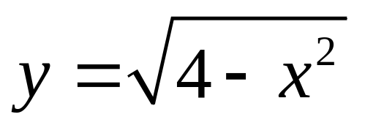
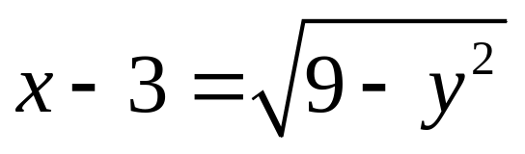
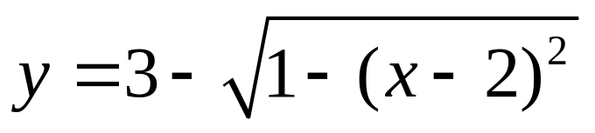
例1、画出曲线所表示的图形：

Slide 3
例题分析
例2、如下图，已知线段AB的端点B的坐标是(4,3),端点A在圆(x+1)²+y²=4上运动，求线段AB的中点M的轨迹方程.
y
M
B
A
o
x

Slide 4
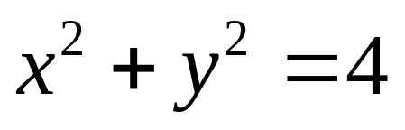
总结：求轨迹方程的相关点代入法 (坐标转移法)
例3、已知三角形两顶点坐标分别为A(1，2)，B(3，4)，其重心在圆:
上运动,求此三角形第三个顶点C的轨迹方程？

Slide 5
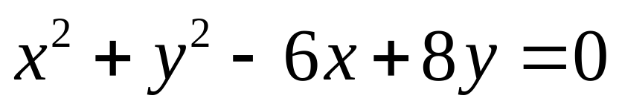
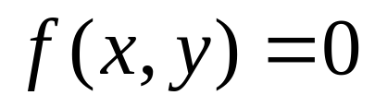
例4、试求圆C：
1)关于直线:x+y+2=0对称的圆的方程。
2)关于直线:y=2x+1对称的圆的方程。
变：
试求曲线C：
关于直线:x+y+m=0对称的曲线方程。

Slide 6
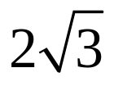
例5、已知圆的方程为x²+y²=4 ，求过
点A(4，0)的直线交圆的弦的中点的轨迹.
例6、已知圆O：x²+y²=4，A(2，0)，动弦|BC|=
求△ABC重心P的轨迹方程.

